Slide 1
ЛИТЕРАТУРНАЯ ГОСТИНАЯ
«ЖИЗНЬ И ТВОРЧЕСТВО ЗНАМЕНИТЫХ НЕМЕЦКИХ И АНГЛИЙСКИХ ПОЭТОВ И ПИСАТЕЛЕЙ»
«DAS LEBEN UND DAS WERK DEUTSCHER UND ENGLISCHER SCHRIFTSTELLER UND DICHTER»
LIFE ANF WORK OF ENGLISH AND GERMAN POETS AND WRITERS

Slide 2
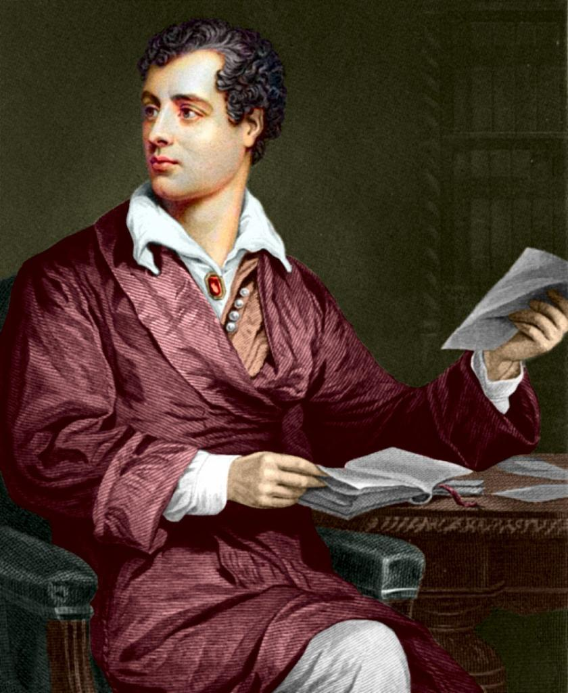
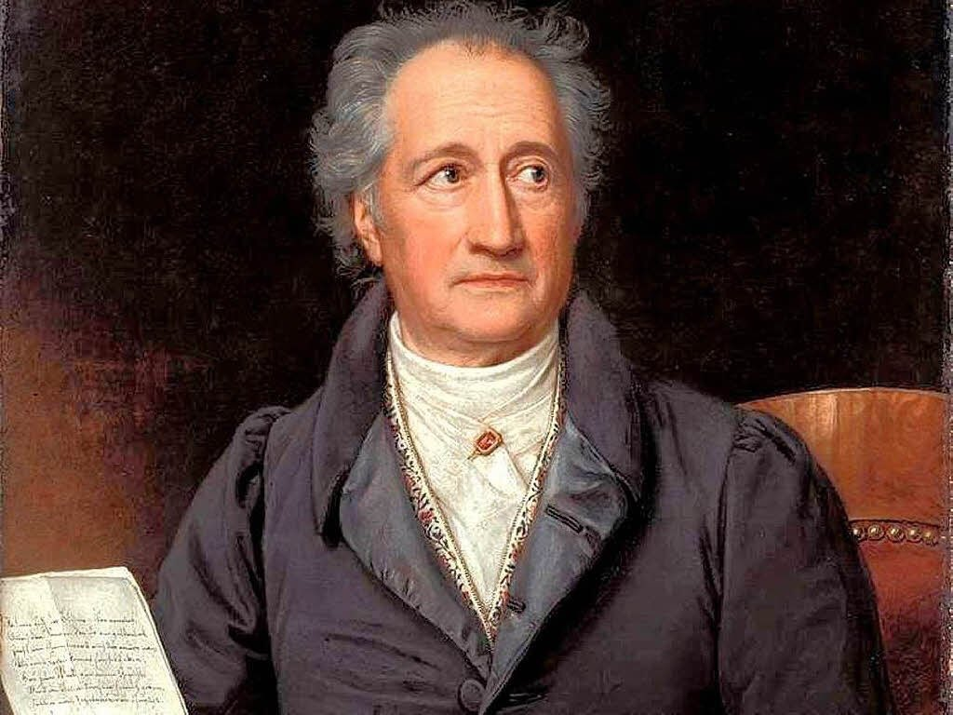
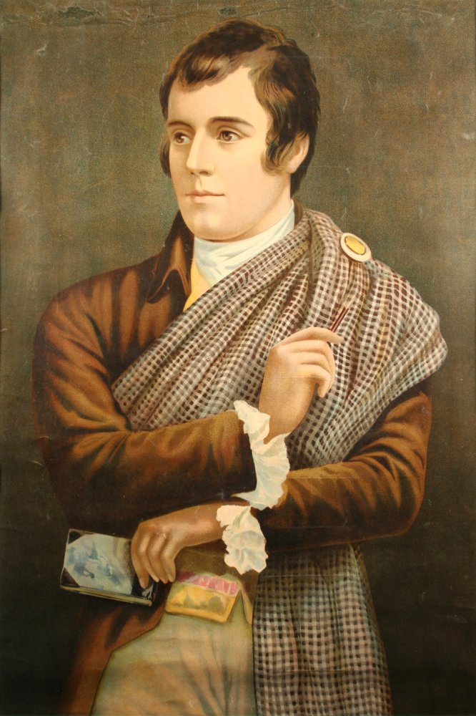
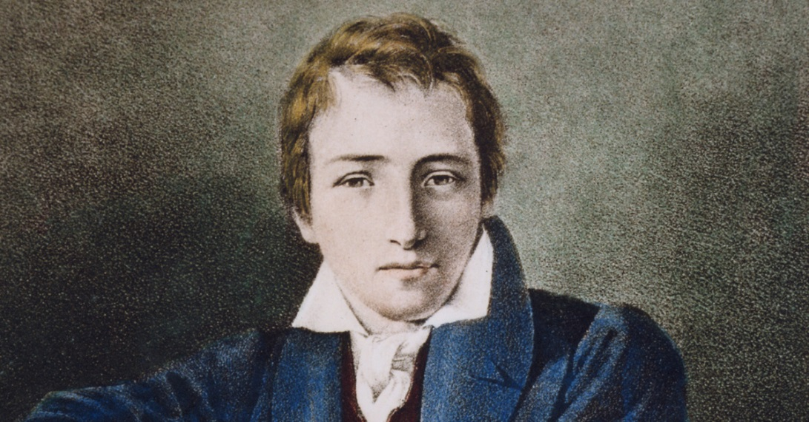
Иоганн Вольфганг фон Гёте
Джордж Гордон Байрон
Генрих Гейне
Ро́берт Бёрнс

Slide 3
George Gordon Byron

Slide 4
АФОРИЗМЫ БАЙРОНА
Высушить одну слезу — больше доблести, чем пролить целое море крови.
***
Дружба - это сестра любви, но от второго брака.
***
Тот, кто добился счастья, должен поделиться этим счастьем с другими; тогда у счастья родится близнец.
***
Искренна скорбь того, кто плачет втайне.
***
Тот, кто не любит свою страну, ничего любить не может.

Slide 5
FAREWELL! IF EVER FONDEST PRAYER!
Farewell! if ever fondest prayer
For other’s weal avail’d on high,
Mine will not all be lost in air,
But waft thy name beyond the sky.
‘T were vain to speak, to weep, to sigh:
Oh! more than tears of blood can tell,
When wrung from guilt’s expiring eye,
Are in that word - FAREWELL! - FAREWELL!
These lips are mute, these eyes are dry;
But in my breast and in my brain,
Awake the pangs that pass not by,
The thought that ne’er shall sleep again.
My soul nor deigns nor dares complain,
Though grief and passion there rebel;
I only know we loved in vain -
I only feel - FAREWELL! - FAREWELL! 1830

Slide 6
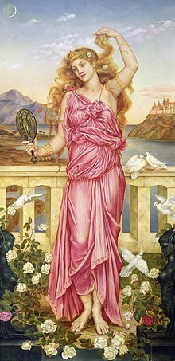
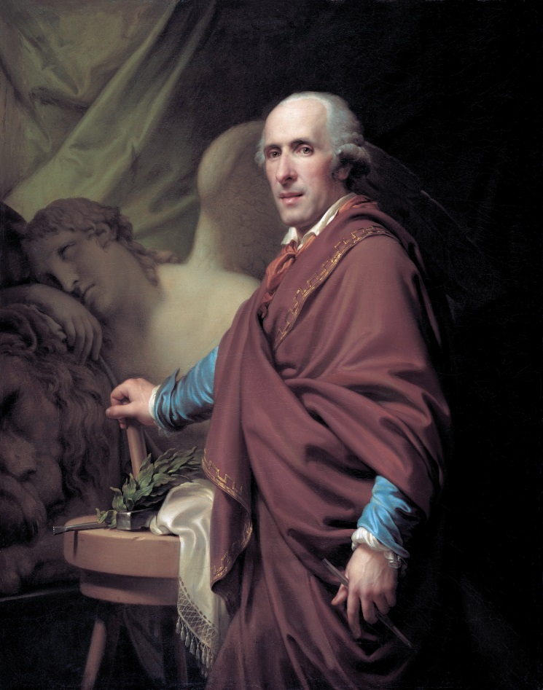
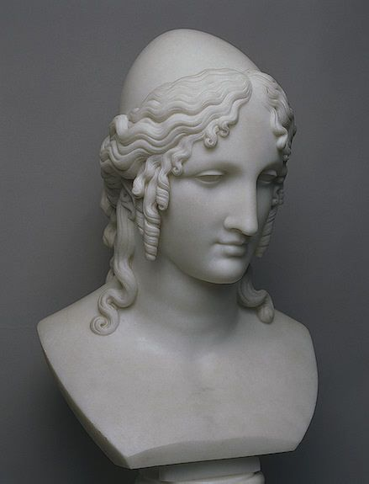
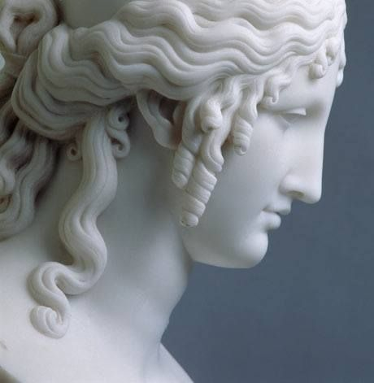
On the bust of Helena by Canova
In this beloved marble view,
Above the works and thoughts of man,
What Nature could, but would not, do,
And Beauty and Canova can!
Beyond imagination's power,
Beyond the Bard's defeated art,
With immortality her dower,
Behold the Helen of the heart!

Slide 7

Christian Johann Heinrich Heine

Slide 8
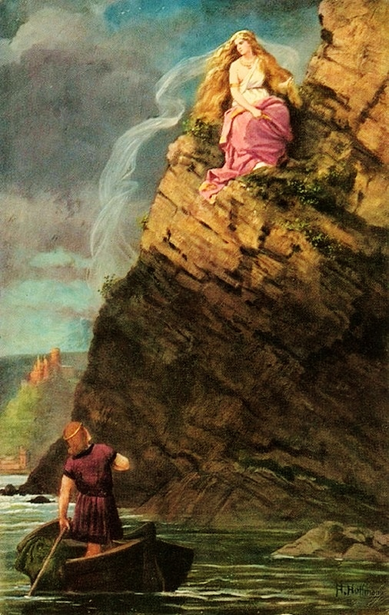
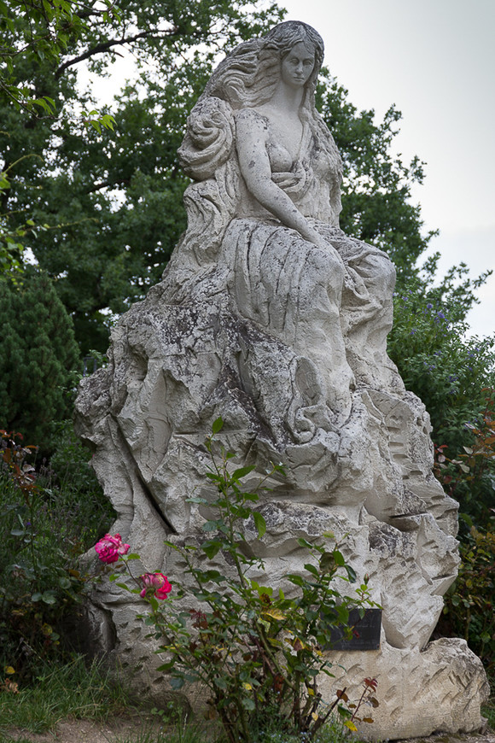
Lorelei

Slide 9
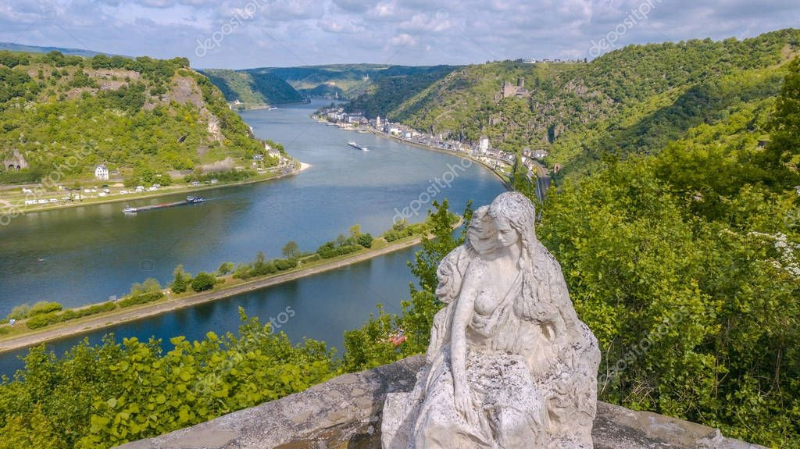

Slide 10
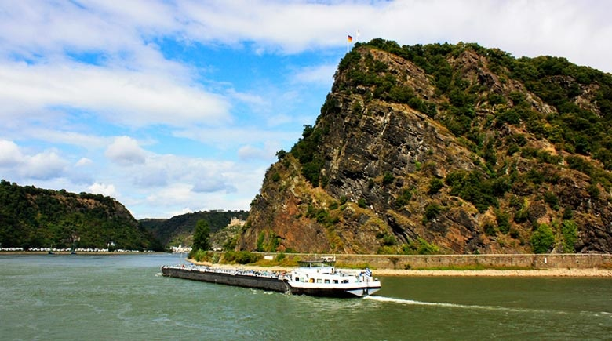

Slide 11


Slide 12
Robert Burns

Slide 13
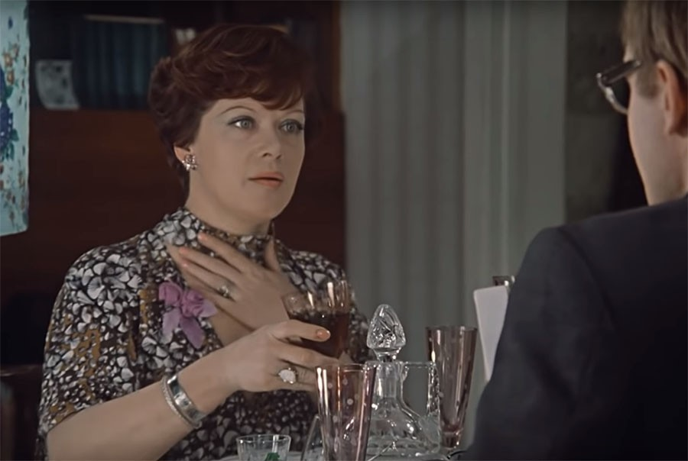
«For The Sake O’ Somebody»
"Моей душе покоя нет..«
(Р. Бернс, перевод С. Маршака)
My heart is sair-I dare na tell,
My heart is sair for Somebody;
I could wake a winter night
For the sake o’ Somebody.
O-hon! for Somebody!
O-hey! for Somebody!

Slide 14
Johann Wolfgang von Goethe

Slide 15
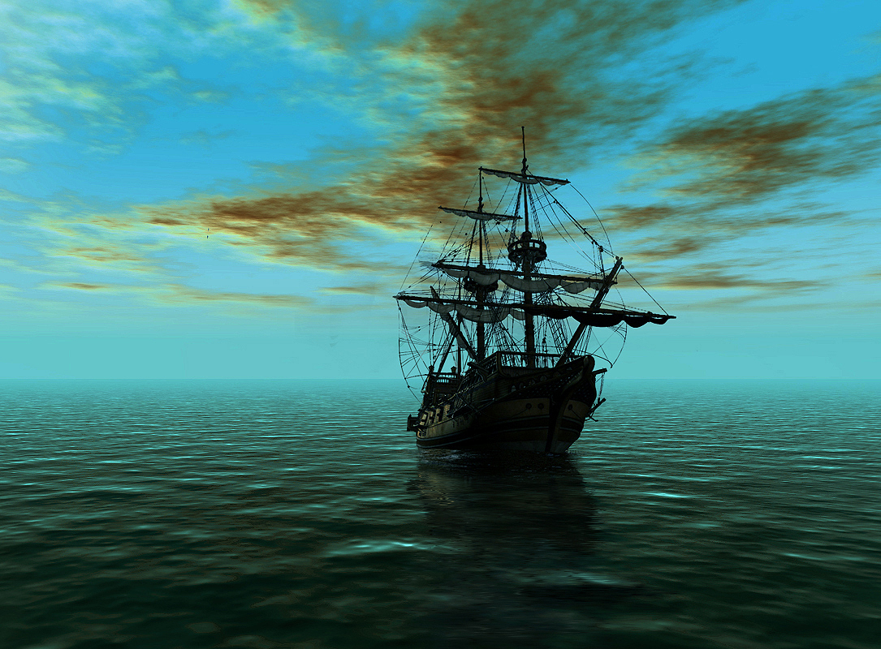
„MEERESSTILLE“
«ШТИЛЬ НАД МОРЕМ»

Slide 16
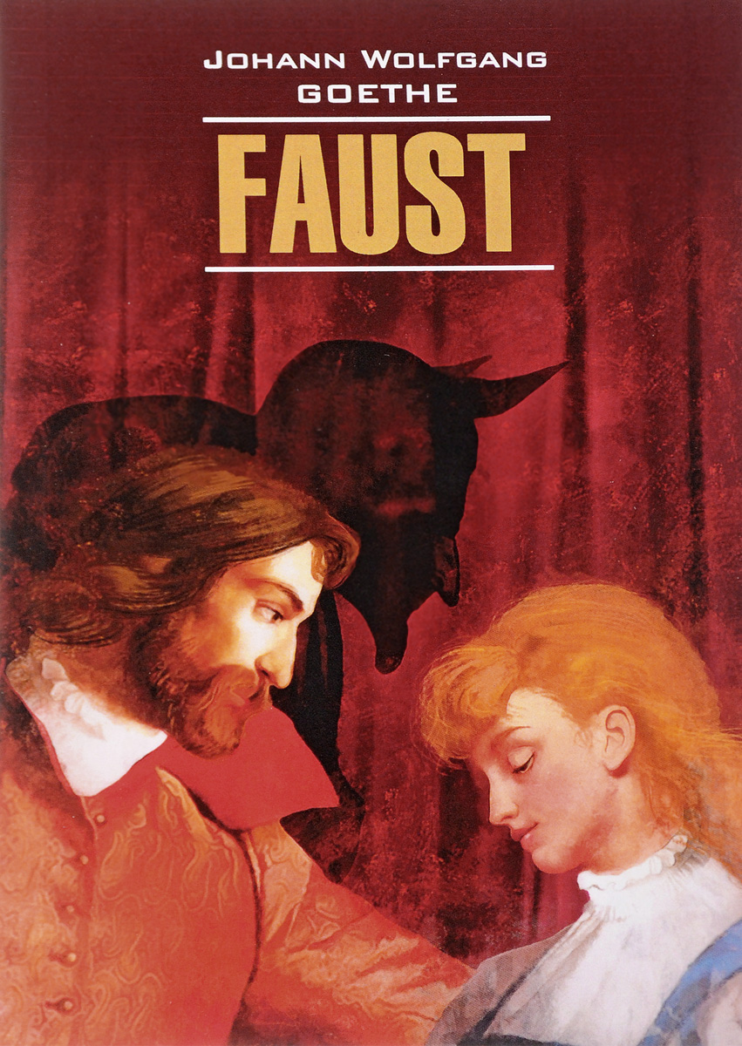


Slide 17


